Slide 1



Slide 2

Esta mañana, justo al despertarme, apenas unos segundos después de despegar los párpados y darle la bienvenida a la incómoda primera luz del día, me ha asaltado una duda: ¿Cómo sería mí vida sin la gente que me rodea?

Slide 3
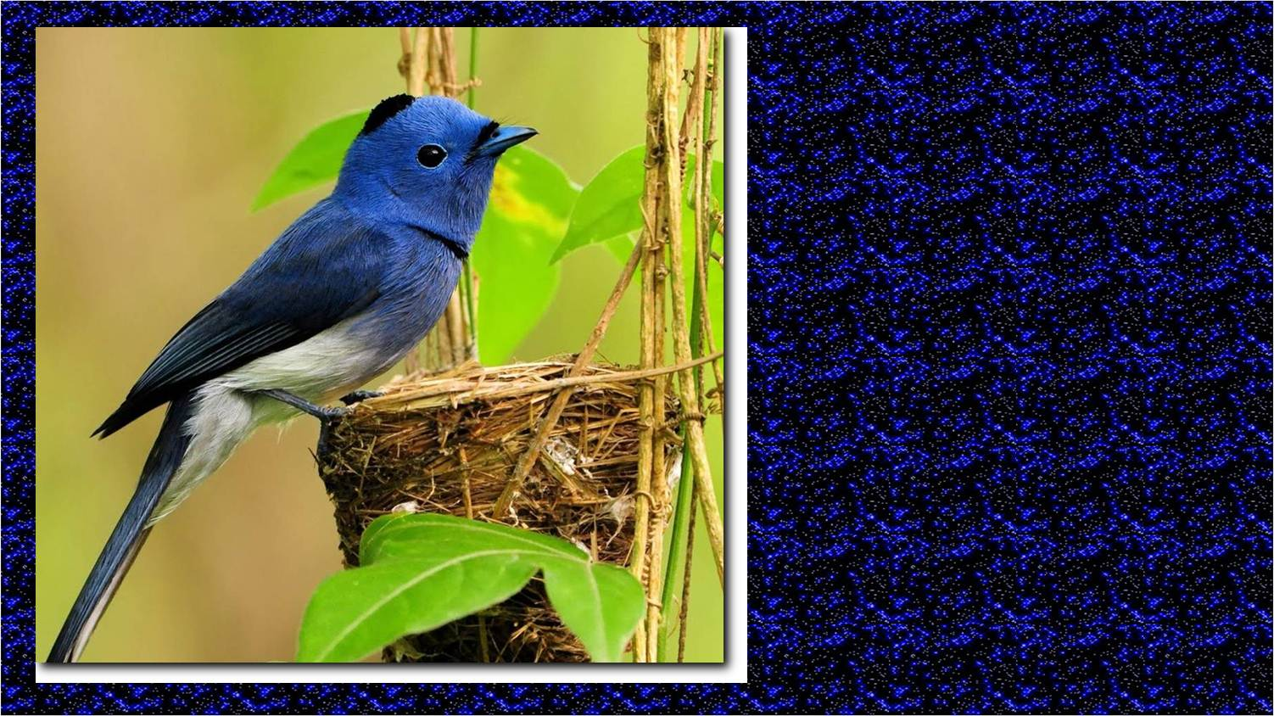
Puro azar, ese es el mecanismo por el que empezamos a formar parte de una familia. De una cantidad de personas que nos ofrecen su apoyo, comprensión y ayuda desde el primer instante de nuestra vida. Esas personas que, cuando nuestra conciencia aún permanecía dormida se desvivían por hacernos esbozar una sonrisa y no se frustraban al recibir un llanto emergido de nuestra desconfianza.

Slide 4

La familia son todas esas personas que comparten contigo los momentos más felices de tu vida, las celebraciones más importantes a la par que se derrumban contigo en tus peores momentos. Es la gente que te ha tocado por mero y puro azar y a la que has aprendido a querer gracias al cariño recibido. Son una pieza indispensable e imprescindible en nuestra vida, los seres que te han dado la vida y los que han sabido cuidarte y desvivirse por ti cuando todavía eras un ser indefenso ante el mundo.

Slide 5
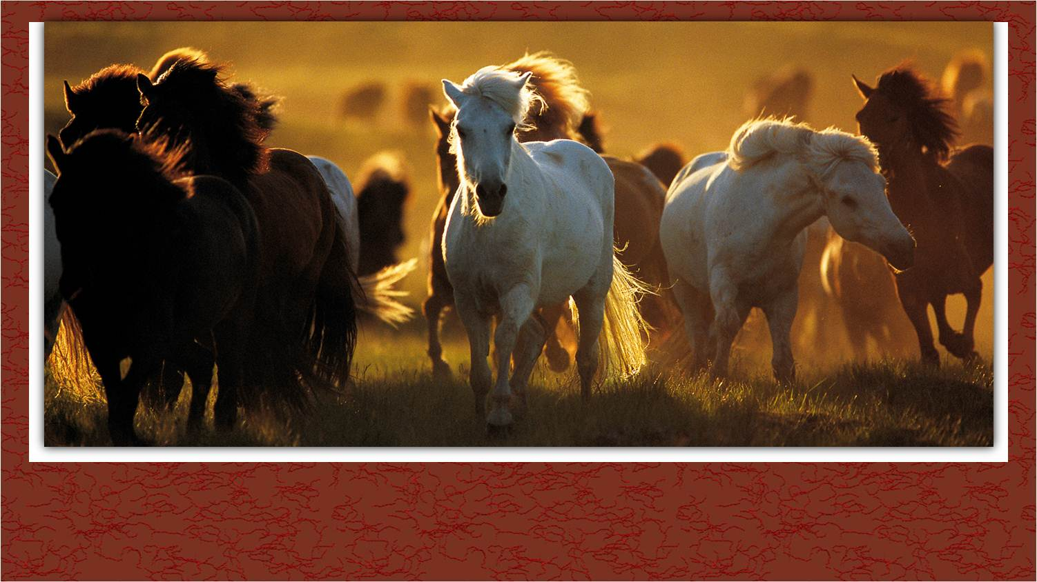
Automáticamente después de reflexionar sobre la familia he desviado mis pensamientos hacía uno de los pilares más importantes en la vida de todos: los amigos, la familia escogida.

Slide 6

Me he percatado esta mañana, cuando mis ojos ya se habían acostumbrado a la luz del sol y me había incorporado para seguir reflexionando, que el corazón es una pieza dividida en mil pedazos.

Slide 7

Pedazos de nuestro corazón son todas aquellas personas a las que decidimos entregarles, de forma voluntaria, nuestra dedicación, nuestra confianza, nuestro apoyo y nuestra comprensión. Son trocitos de nuestro corazón, unos más grandes y otros más pequeños, pero todos ellos forman la pieza clave para que podamos ser felices.

Slide 8

Son todas esas personas que si no existieran dejarían un vacío en tu corazón. Todas esas personas que si desaparecen de tu vida, dejarían una pieza menos, insustituible. Las personas que necesitas para poder llorar, las personas que te necesitan cuando debes secar sus lágrimas y transformarlas en una sonrisa, las personas que comparten, sin pedirte nada a cambio, su vida con tu vida.

Slide 9
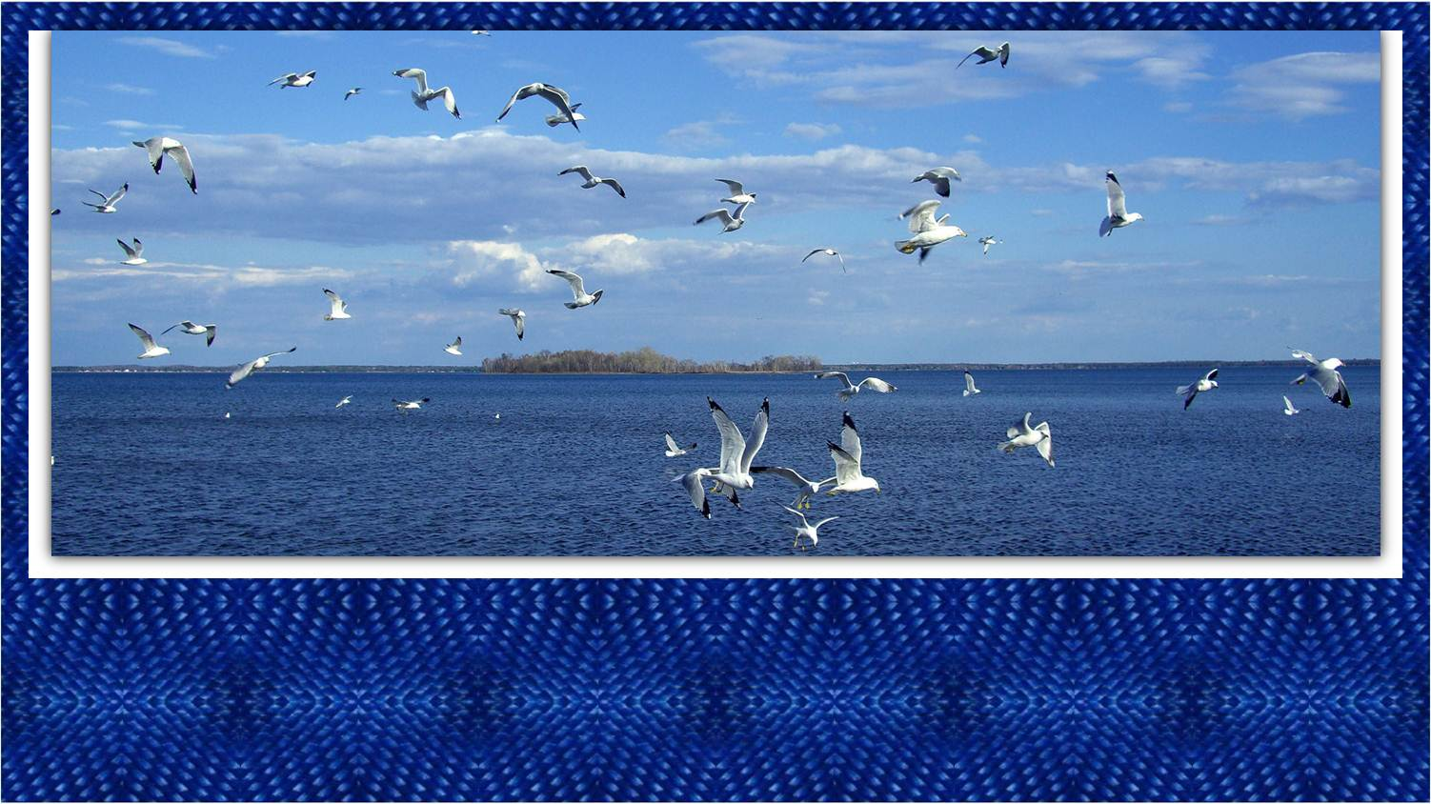
Y con este pensamiento he abandonado mi cama. He posado mis pies descalzos sobre el suelo y he sentido el frío tacto de las baldosas. Justo en ese momento ha subido por mi cuerpo un escalofrío que ha acabado en la parte trasera de mi cabeza formado una idea más en mi mente.

Slide 10
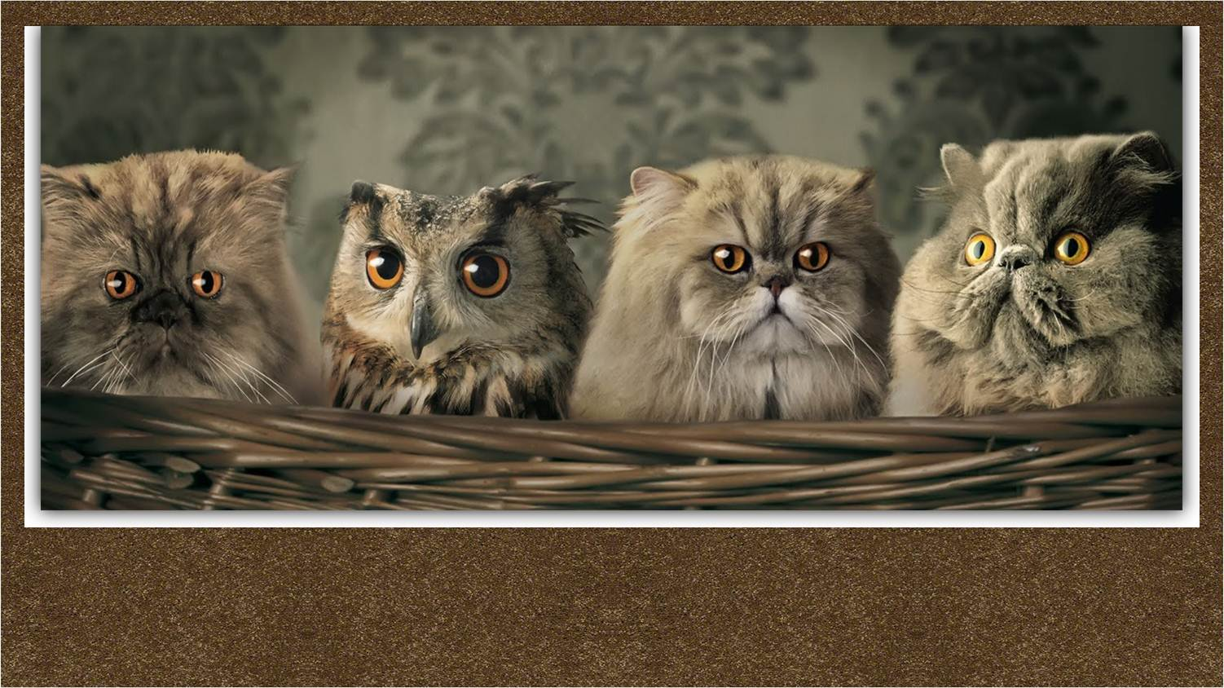
Tal y como ha entrado el frío incómodo por mi cuerpo, existen personas a lo largo de la vida que intentan entrar en ella con un mal fin. Algunas personas, desgraciadamente, consiguen entrar en tu vida y la desequilibran.

Slide 11

Si, son todos nuestros fantasmas enemigos, esas personas que con su presencia en nuestra vida nos han enseñado las lecciones más importantes. Esas personas que han provocado lágrimas en nuestros ojos, esos seres que han perturbado nuestra felicidad pero que, sin embargo, nos han hecho más y más fuertes. Nos han enseñado que la vida no es siempre un camino de rosas y nos han mostrado que existen espinas debajo de las rosas.

Slide 12
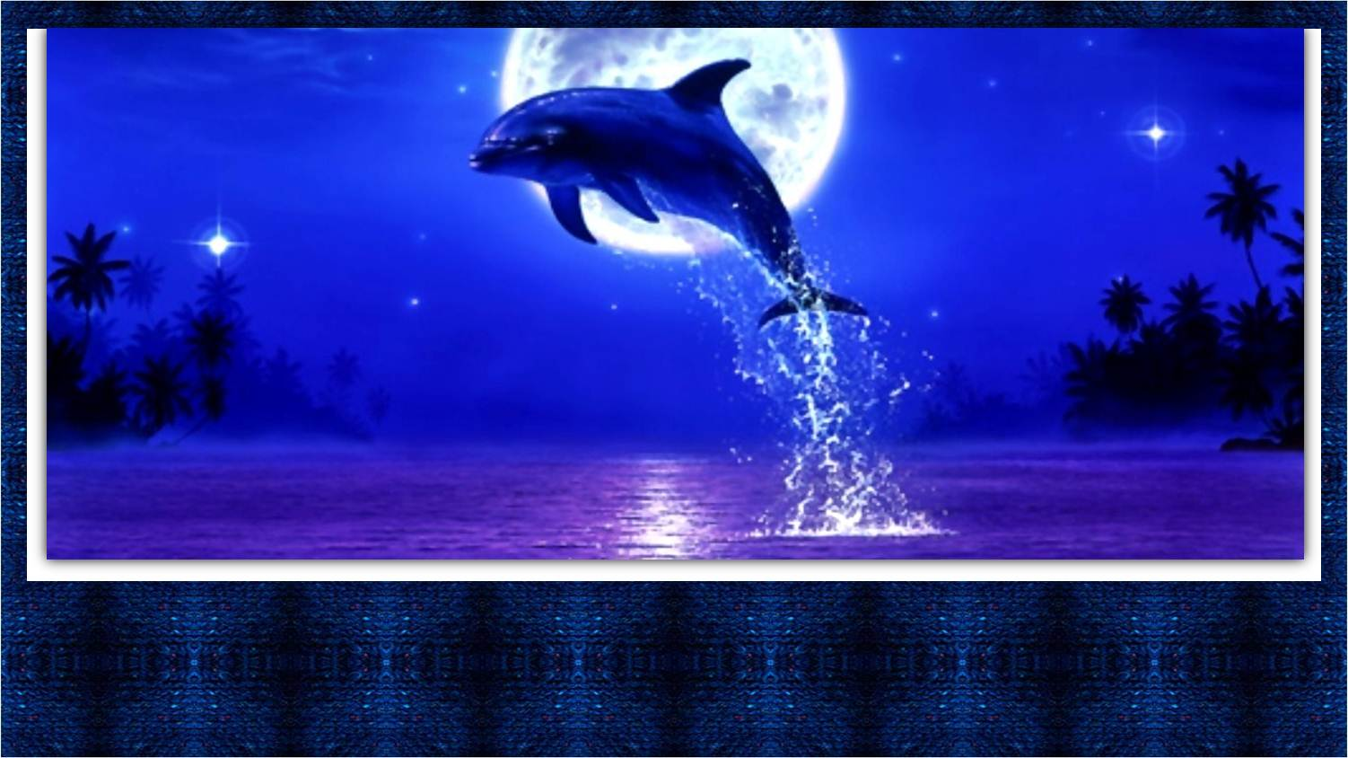
A estos últimos debemos darles las gracias. Gracias por enseñarnos a decidir quién nos hace bien y quién nos hace mal. Gracias por darnos las lecciones más importantes de nuestra vida. Gracias por no estar ya en nuestra vida.

Slide 13
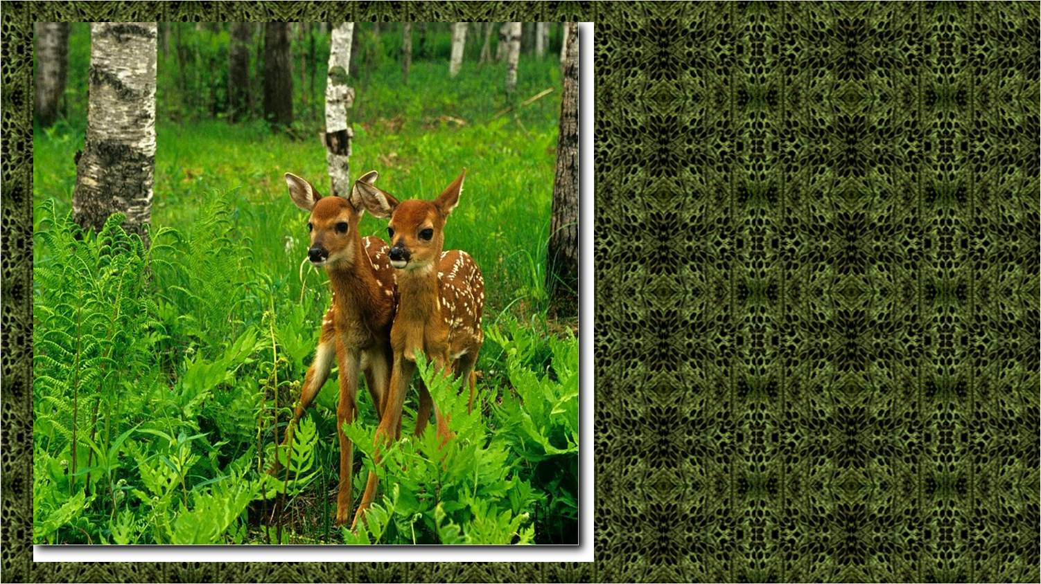
Y aún con lagañas en los ojos, me he puesto a caminar para disfrutar de un día más con todas esas personas que he mencionado anteriormente. Con mis amigos, con mi familia y, seguramente, con algún que otro ser malintencionado que más pronto que tarde me dará una lección de por vida. Publicado por José Francisco Crespo Guardia
Música:
You've got a Friend - Michael Lington
Realización general:
Rodrigo Valencia Cardona
Medellín-Colombia

Slide 14



Accede a la sección que desees desde aquí:
Propia Creación
De la Red
Dedicatorias | Fechas Especiales | Graciosos
Historia y Arte | Lugares | Musicales
Naturaleza y Ciencias | Política | Reflexión
Religiosos | Románticos | Salud
Dedicatorias | Fechas Especiales | Graciosos
Historia y Arte | Lugares | Musicales
Naturaleza y Ciencias | Política | Reflexión
Religiosos | Románticos | Salud
Si deseas recibir pps periódicamente en tu correo electrónico subscríbete aquí:

